Slide 1
Компьютерный вирус
и как с ним бороться

Slide 2
я
Я хочу поведать вам маленькую, но очень поучительную историю о том, что случилось в компьютерном королевстве. А вы, ребята, внимательно слушайте.

Slide 3
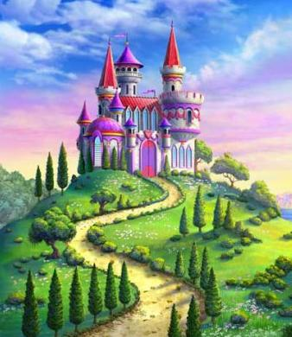
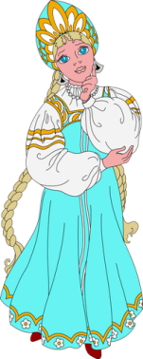
В некотором царстве, компьютерном государстве, стоял необычный город. В этом городе жили файлы. Правила этим городом королева Вин, она была благородна, умна и красива. Ей, верно, служили множество слуг. Все файлы той страны были счастливы и часто устраивали праздники на большой площади возле дворца королевы. Со всех сторон файлы наезжали, чтобы поучаствовать в карнавалах, посмотреть весёлые представления и красивейшие фейерверки.

Slide 4
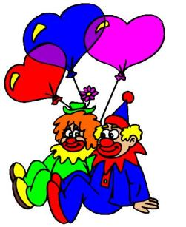
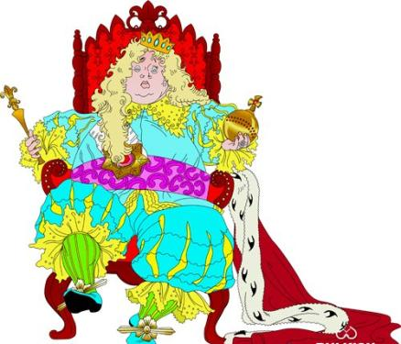
В канун одного из таких праздников в город приехал цирк. Хозяином цирка был низкорослый толстячок по имени Блэк Фрайди. В компьютерном городе Блэк появился не случайно, потому что это был богатый город. Файлы его были добродушны и беспечны. Блэк надеялся их легко одурачить, и присвоить их богатства.
Толстяк был очень жадным файлом, он безжалостно эксплуатировал своих артистов, плохо их кормил и постоянно издевался над ними. Блэк получал огромные прибыли и не в чем себе не отказывал. Единственной мечтой его жизни, было желание стать богаче всех на свете.

Slide 5
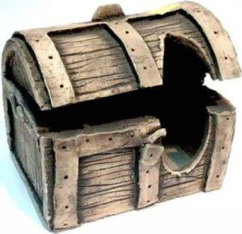
У Блэка был огромный сундук, в этом сундуке он хранил злобные вирусы, каждый был размером примерно с килобайт. Во время представления в цирке, Блэк выпускал вирусов в зрительный зал, где они забирались на одежду зрителей и прятались в ней. Файлы конечно об этом не догадывались, и вирусы попадали в их дома.

Slide 6
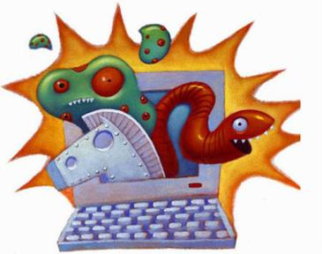
Ночью, когда все спали, вирусы впивались в головы файлов, проникали в мозг, и получали полную власть над файлами. Файлы стали конфликтовать между собой и устраивать драки. Драки перерастали в побоища и приводили к гибели файлов. Погибло много ни в чем не повинных файлов. Королева Вин пыталась усмирить непокорных, но с каждым часом теряла своих верных слуг. Она оказалась беззащитной и погибла от рук предателей, а в компьютерной стране начался хаос.

Slide 7
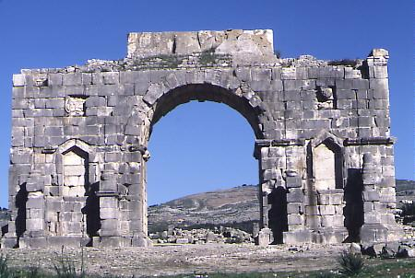
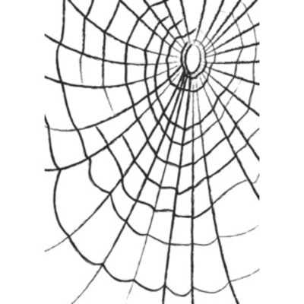
Когда работоспособных файлов осталось не много, вирусы стали нападать и на своего хозяина Блэка. Он сопротивлялся и проклинал тот день, когда стащил их у колдуна Хакера. Блэк целиком осознал свои ошибки. Но было поздно, и вирусы одолевали его. Он был последним из оставшийся в живых и потому решил закончить свою жизнь, прыгнув в глубокую пропасть. Так пал процветающий высоко информационный компьютерный город. На месте чудного города остались развалины.

Slide 8
Много веков прошло со времени краха чудного города, и нашлись смельчаки, чтобы отправиться к развалинам. Среди них был доктор Касперский, он догадался о вирусах, причине гибели города, и нашел способ с ними бороться. На месте старого появился новый город. Он был красивее и богаче прежнего.
В память о случившихся событиях далеких лет, жители нового города никогда не посещают сомнительные и неизвестно откуда прибывающие представления, а при дворе новой королевы живет Доктор Касперский, который днем и ночью охраняет город от вирусов и лечит заразившиеся в чужих краях файлы.

Slide 9
Что такое вирус?
Вот и вся сказка.
А знаете ли вы, что сказка ложь, да в ней намёк, добрым молодцам урок.
Компьютерная программа, вызывающая нарушение работы других программ, порчу информации, невозможность прочитать файлы, замедление либо нестабильность работы компьютера.
А теперь о серьёзном.
Кто такой доктор Касперский?
Как защитить компьютер от вирусов?

Slide 10
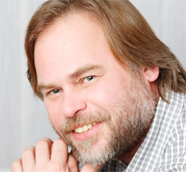
Касперский Евгений Валентинович
Всемирно известный специалист в области защиты компьютеров от вирусов. Создал «Лабораторию Касперского». Это группа компаний международного уровня обеспечивающих защиту от всех видов угроз информационной безопасности, с которыми может столкнуться пользователь.

Slide 11
Проверяйте на вирусы все дискеты, диски, побывавшие на другом компьютере, все приобретенные CD (особенно и обязательно - с играми!)
Используйте антивирусные программы известных проверенных фирм, регулярно (в идеале - ежедневно!) обновляйте их базы
Используйте только программы и данные, полученные из надежных источников. Чаще всего вирусами бывают заражены пиратские копии программ, особенно игр.
Никогда не открывайте файлы, прикрепленные к электронным письмам, пришедшим от неизвестных вам отправителей, и не заходите на сайты, рекламируемые через спам-рассылки (по данным лаборатории Касперского, в настоящее время около 90% вирусов распространяются именно таким образом)
Помните!
Защитить компьютер от вирусов можете только вы сами.

Slide 12
А напоследок я скажу….
Знайте, вирусы живут
И болезни создают,
Вирусят рождают,
Болезни размножают.
Вы вируса не бойтесь
Отпор ему давайте.
Компьютер раз в неделю
Касперским проверяйте.
Спасибо за внимание и за понимание!

Slide 13
Информационные источники
http://nifiga-sebe.ru/uploads/posts/2009-02/1235200885_1e0b6764f8e1.jpg - царь
http://www.2all.co.il/web/Sites/yomoledet%5C58917_(4).gif – клоуны
http://admin.zabugor.com/upload/image/1209020090RomanRuinsAtVolubilis.JPG - развалины
http://asset0.dressed.ru/photos/items/2/6/8/3/4/2/Halloween-Templates---Templates-for-Halloween-Rubber-Stamping-Projects---Cobweb-Background-Paper-1-normal.png - паутина
http://www.solnushki.ru/creative/clip005- незнайка
http://megaobzor.com/load/hardmind/scrnshts/3DManikinsInAction3.jpg - человечек
http://www.safensoft.ru/images/Image/promoactions/virus_pict_2008/2.jpg - вирусы
http://www.unicef.org/influenzaresources/files/virus3(1).jpg – вирус
http://kiskey.ucoz.ru/_ph/1/2/741194422.jpg - Е.Касперский

